Slide 1

Folyadék szimuláció SPH
Horváth Ákos
Gurubi Barnabás

Slide 2
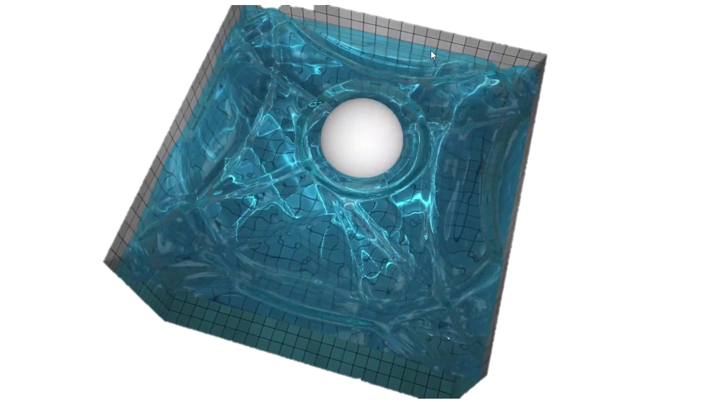
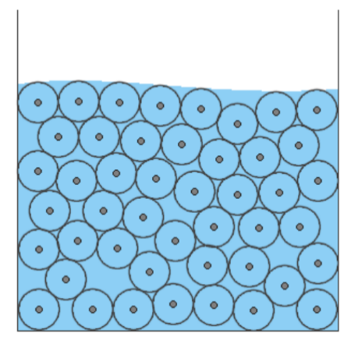
Folyadék szimuláció
Szimuláció
Megjelenítés

Slide 3
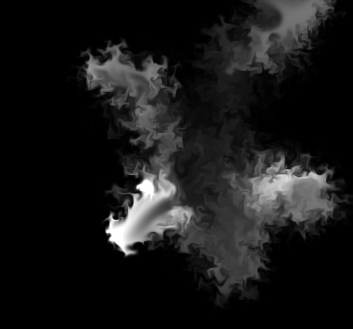
Előző félévben

Slide 4
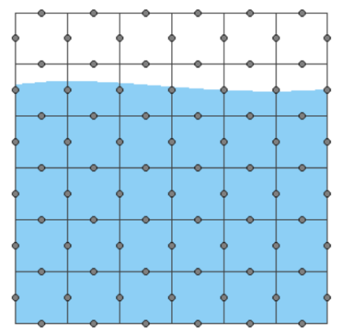
Rács alapú (Euler-i folyadék)
Négyzetrácsra osztjuk
Rácsmezőkön sebességvektorok tárolása
Navier-Stokes
Hátránya:
Maga a rács → korlátozza a térfogatot

Slide 5
Részecske alapú (Lagrange-i folyadék) SPH (smoothed particle hydrodynamics)
Diszkrét mintavételezési pontok → részecskék
Részecskék rendelkeznek fizikai tulajdonságokkal
Előnyei:
Egyszerűbb számítások, az egyenletek csak az időtől függenek
Biztosítja a fix részecskeszám a tömegmegmaradást
Nincs egy rácsra korlátozva a folyadék

Slide 6
Szimuláció
CPU implementáció – C++
Megjelenítés – OpenGL
Egyszálon, párhuzamosság nélkül
Szimulációs lépések, részecskékként sorban

Slide 7
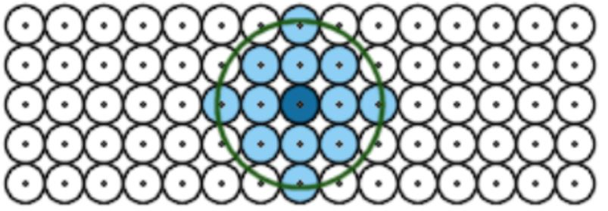
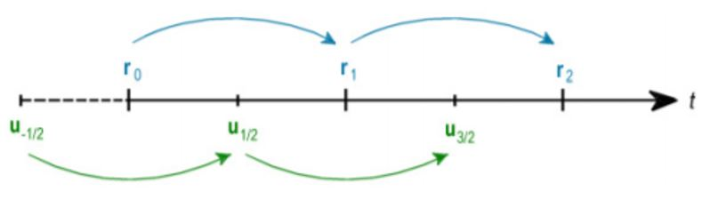
Elméleti háttér
Szomszédos részecskék vizsgálata
Téralapú hash-elés
Leap Frog Integrator

Slide 8
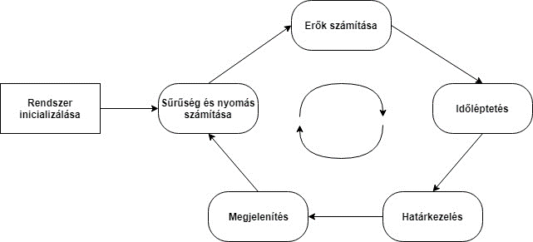
Szimuláció áttekintése
Rendszer inicializálása
Sűrűség és nyomás számítása
Erők számítása
Időléptetés
Határkezelés
Megjelenítés

Slide 9
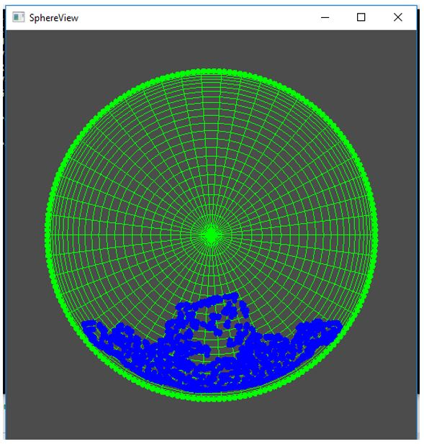
Implementáció (CPU)
CPU
Objektum orientált
Standard Libary
Összegzés
2D – max ~2000 részecske
3D – max ~1000 részecske

Slide 10
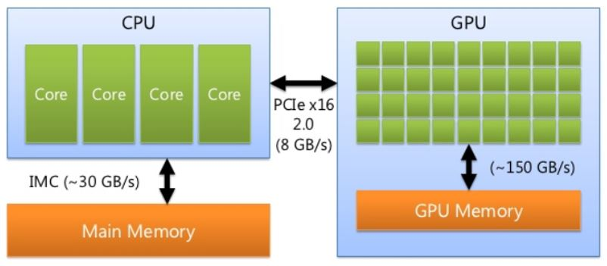
Implementáció (GPU)
Nagyfokú párhuzamosság
Más adatstruktúra – bufferek
Párhuzamosan végzett műveletek
Nehézségek
Optimalizálás
Atomi műveletek

Slide 11
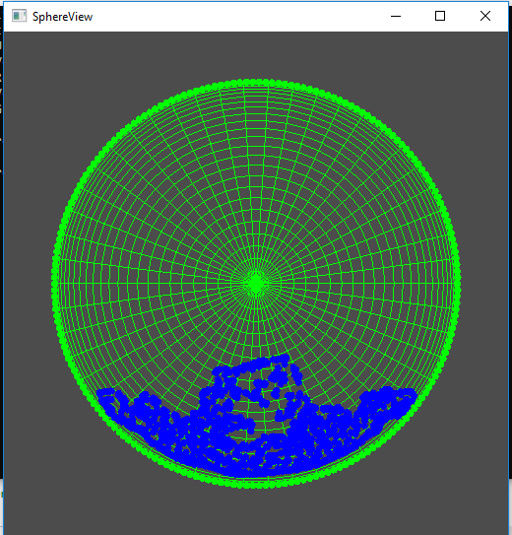
Megjelenítés I. – 2D, CPU
OpenGl
Első körben 2D, CPU szimuláció
Egyszerű memória kezelés
Alap OpenGl metódusok

Slide 12
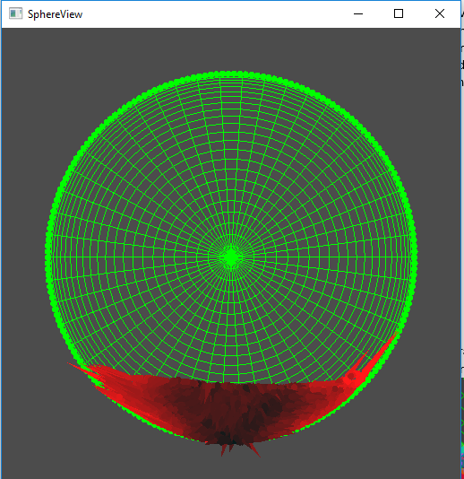
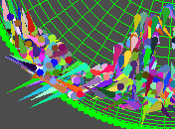
Megjelenítés II. – sebesség-vektor megjelenítés
Nehézkes debugolás
Sebesség-vektor megjelenítés

Slide 13
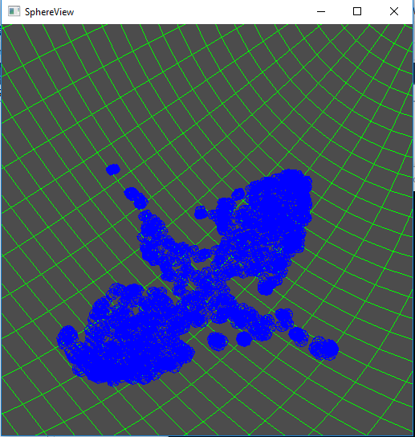
Megjelenítés III. – 3D és GPU
Részecskék GPU memóriában
Nehézkes memória kezelés (GPU→CPU → GPU)
Egyszerű OpenGl alakzatok (glutWireSphere(0.8, 50, 50);

Slide 14
Köszönjük a figyelmet! ☺

